Slide 1
2 运算放大器
2.1 集成电路运算放大器
2.2 理想运算放大器
2.3 基本线性运放电路
2.4 同相输入和反相输入放大电
路的其他应用

Slide 2
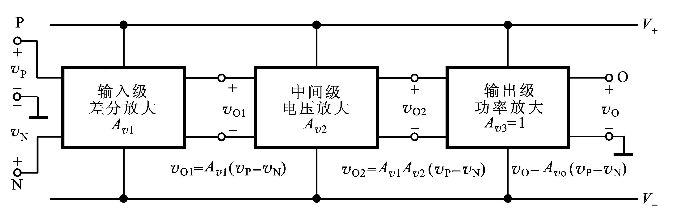
2.1 集成电路运算放大器
1. 集成电路运算放大器的内部组成单元
图2.1.1 集成运算放大器的内部结构框图

Slide 3
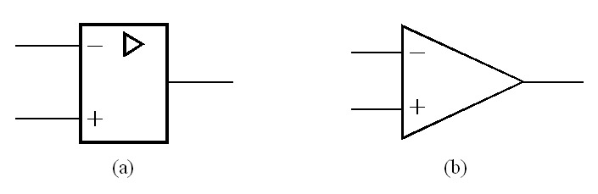
2.1 集成电路运算放大器
1. 集成电路运算放大器的内部组成单元
图2.1.2 运算放大器的代表符号
（a）国家标准规定的符号 （b）国内外常用符号

Slide 4
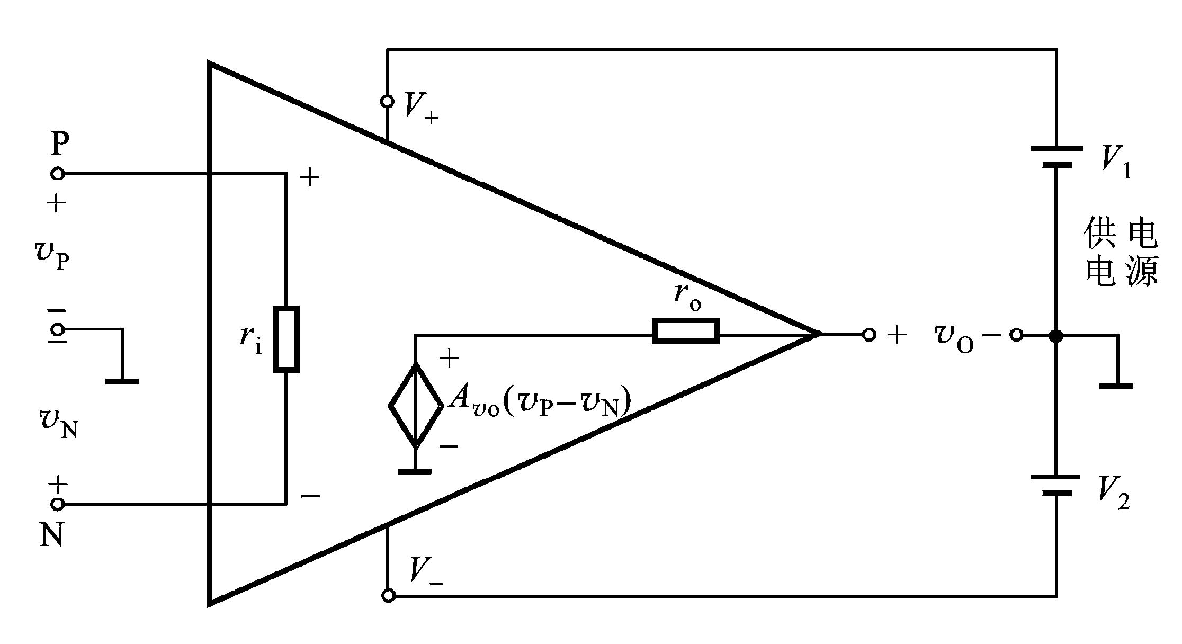
2. 运算放大器的电路模型
通常：
开环电压增益
A_{vo}的≥10⁵ （很高）
输入电阻
r_{i} ≥ 10⁶Ω （很大）
输出电阻
r_{o} ≤ 100Ω （很小）
图2.1.3 运算放大器的电路模型
v_{O}＝A_{vo}(v_{P}－v_{N}) （ V－＜ v_{O} ＜V＋ ）
注意输入输出的相位关系

Slide 5
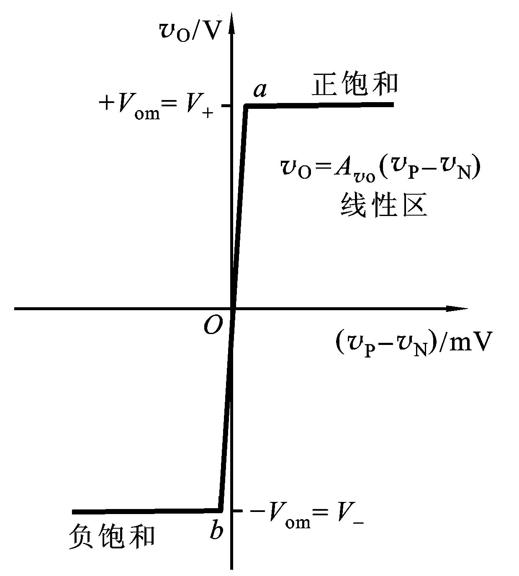
2. 运算放大器的电路模型
当A_{vo}(v_{P}－v_{N}) ≥V＋ 时
v_{O}＝ V＋
当A_{vo}(v_{P}－v_{N}) ≤ V₋时
v_{O}＝ V₋
电压传输特性
v_{O}＝ f (v_{P}－v_{N})
线性范围内
v_{O}＝A_{vo}(v_{P}－v_{N})
A_{vo}——斜率

Slide 6
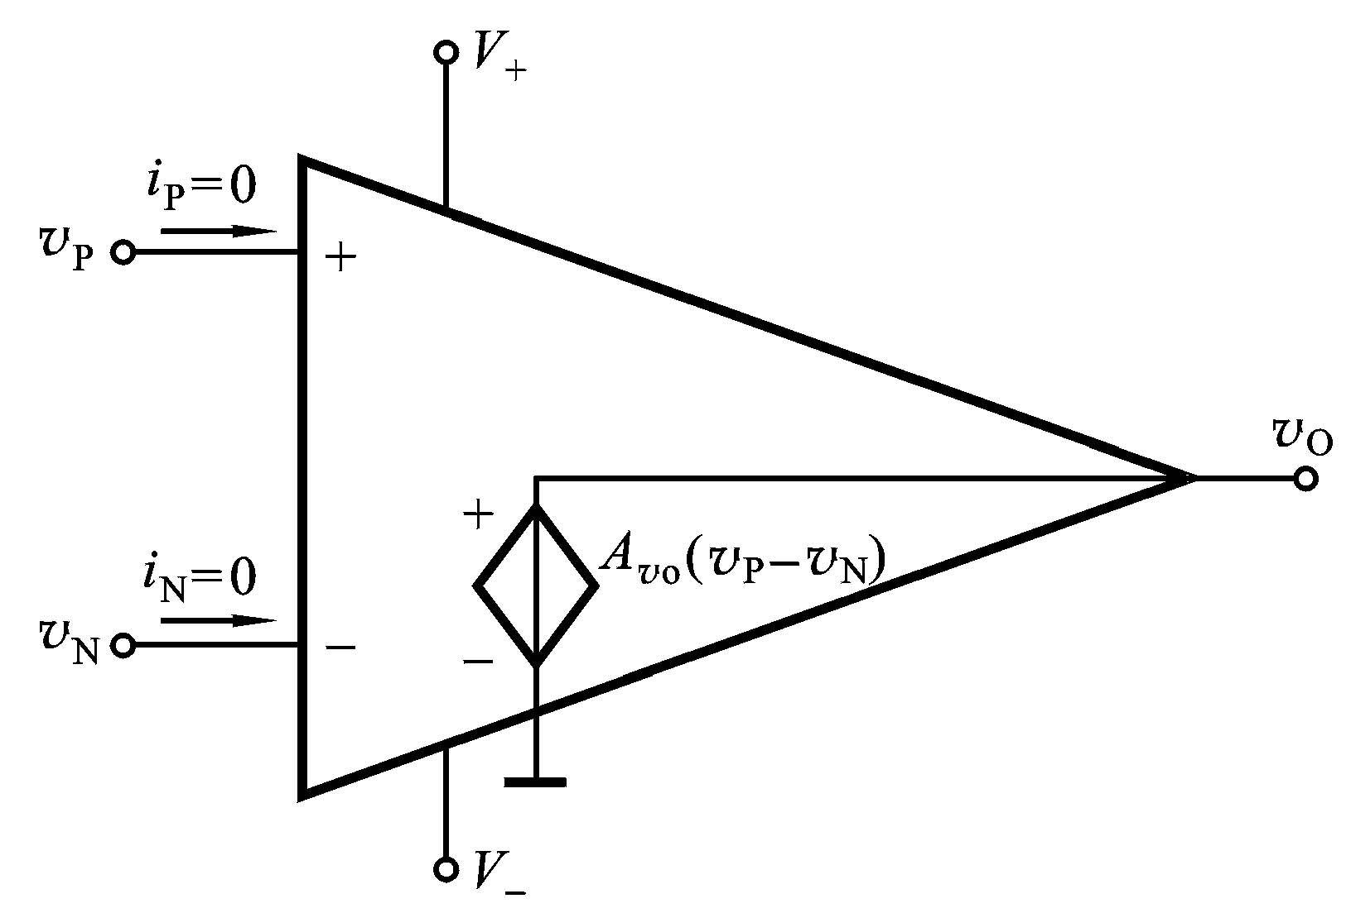

2.2 理想运算放大器
1. v_{o}的饱和极限值等于运放的电源电压V＋和V－
2. 运放的开环电压增益很高
若（v_{P}－v_{N}）＞0
则 v_{O}= +V_{om}=V＋
若（v_{P}－v_{N}）＜0
则 v_{O}= –V_{om}=V－
3. 若V－< v_{O} <V＋
则 （v_{P}－v_{N}）→0
图2.2.1 运放的简化电路模型
理想：r_{i}≈∞
r_{o}≈0
A_{vo}→∞
v_{o}＝A_{vo}(v_{p}－v_{n})
4. 输入电阻r_{i}的阻值很高
使 i_{P}≈ 0、i_{N}≈ 0
5. 输出电阻很小， r_{o} ≈ 0

Slide 7
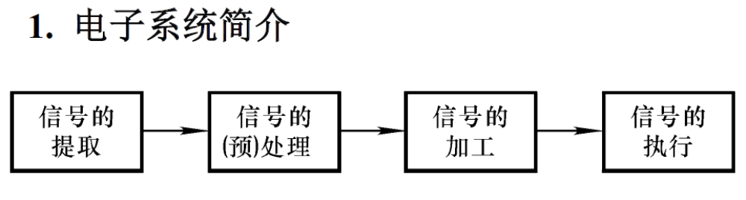
运算电路的概述

Slide 8
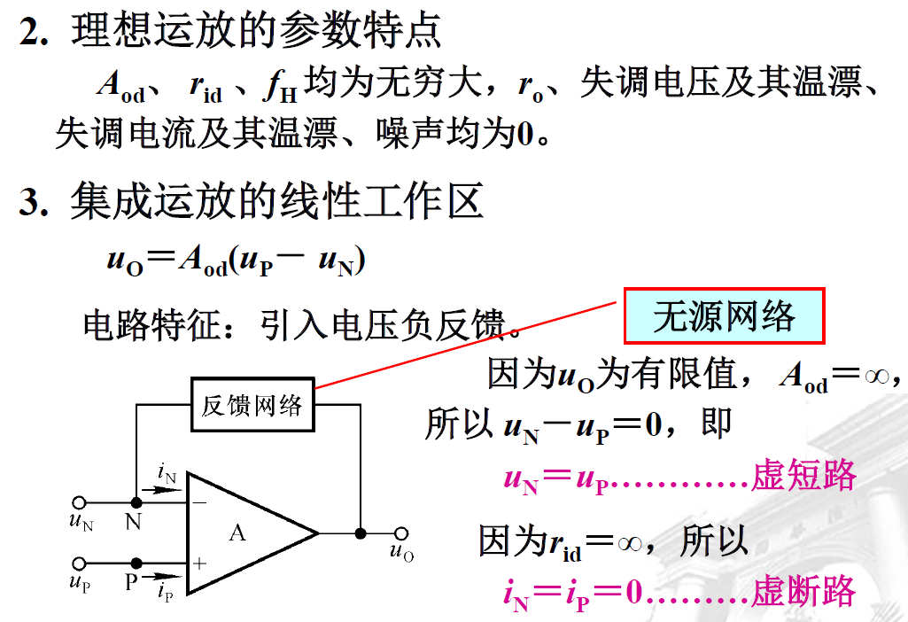

Slide 9
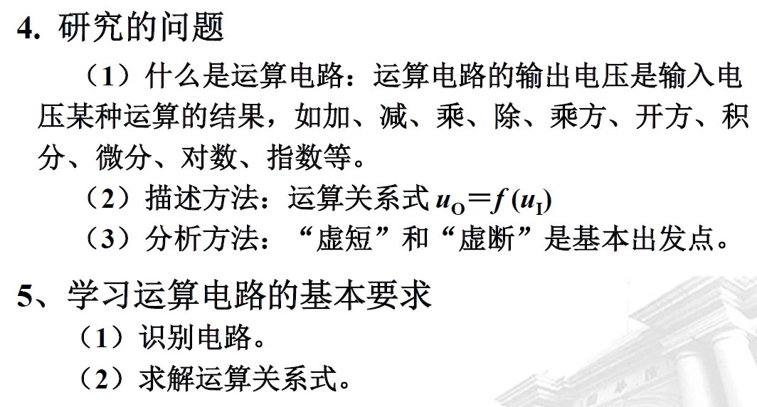

Slide 10
2.3 基本线性运放电路
2.3.1 同相放大电路
2.3.2 反相放大电路

Slide 11
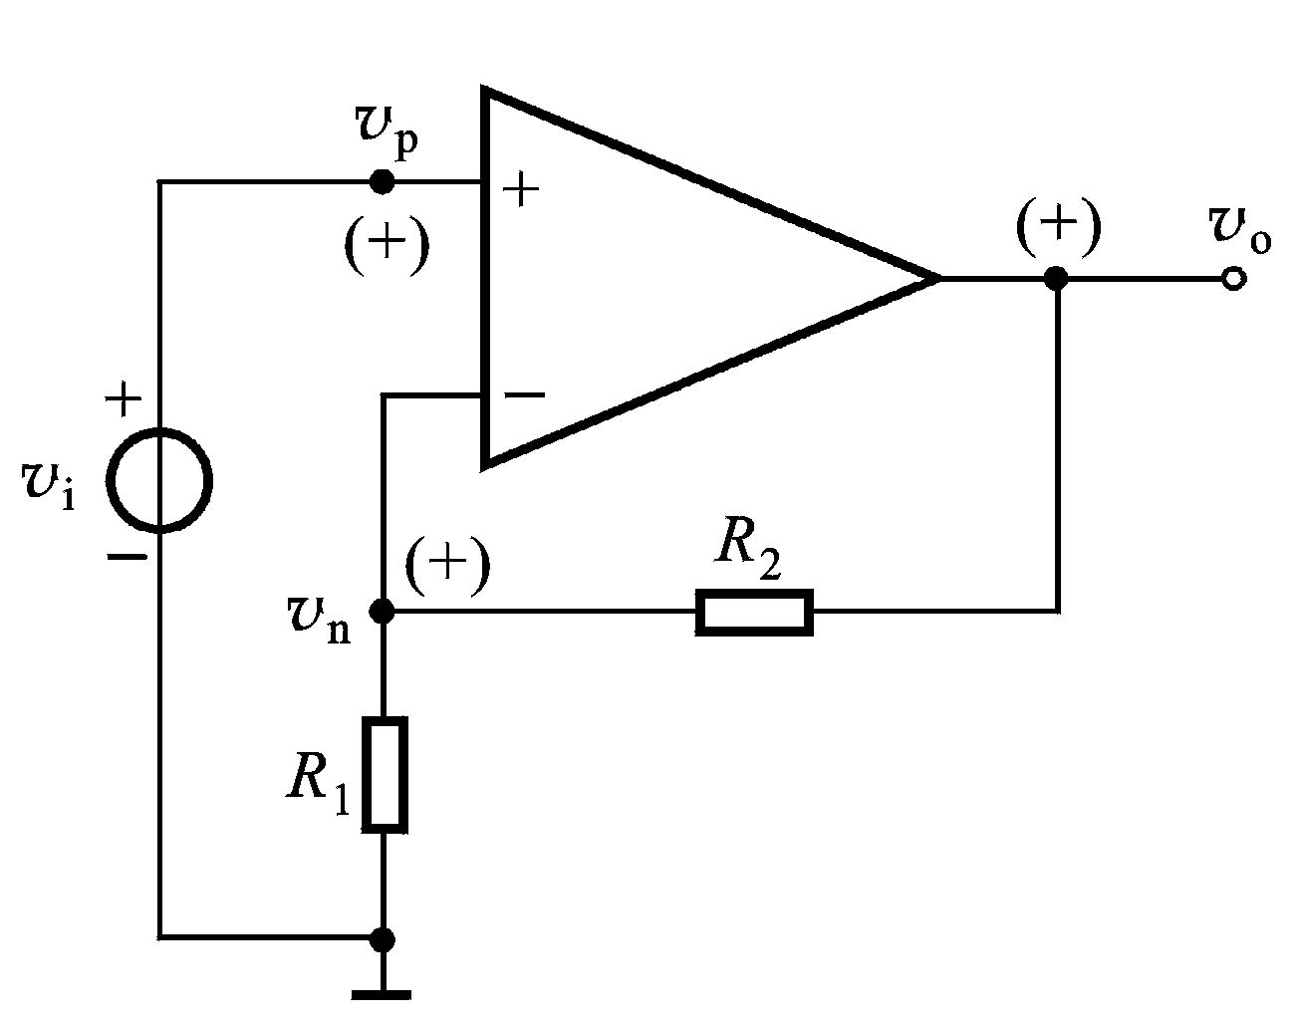
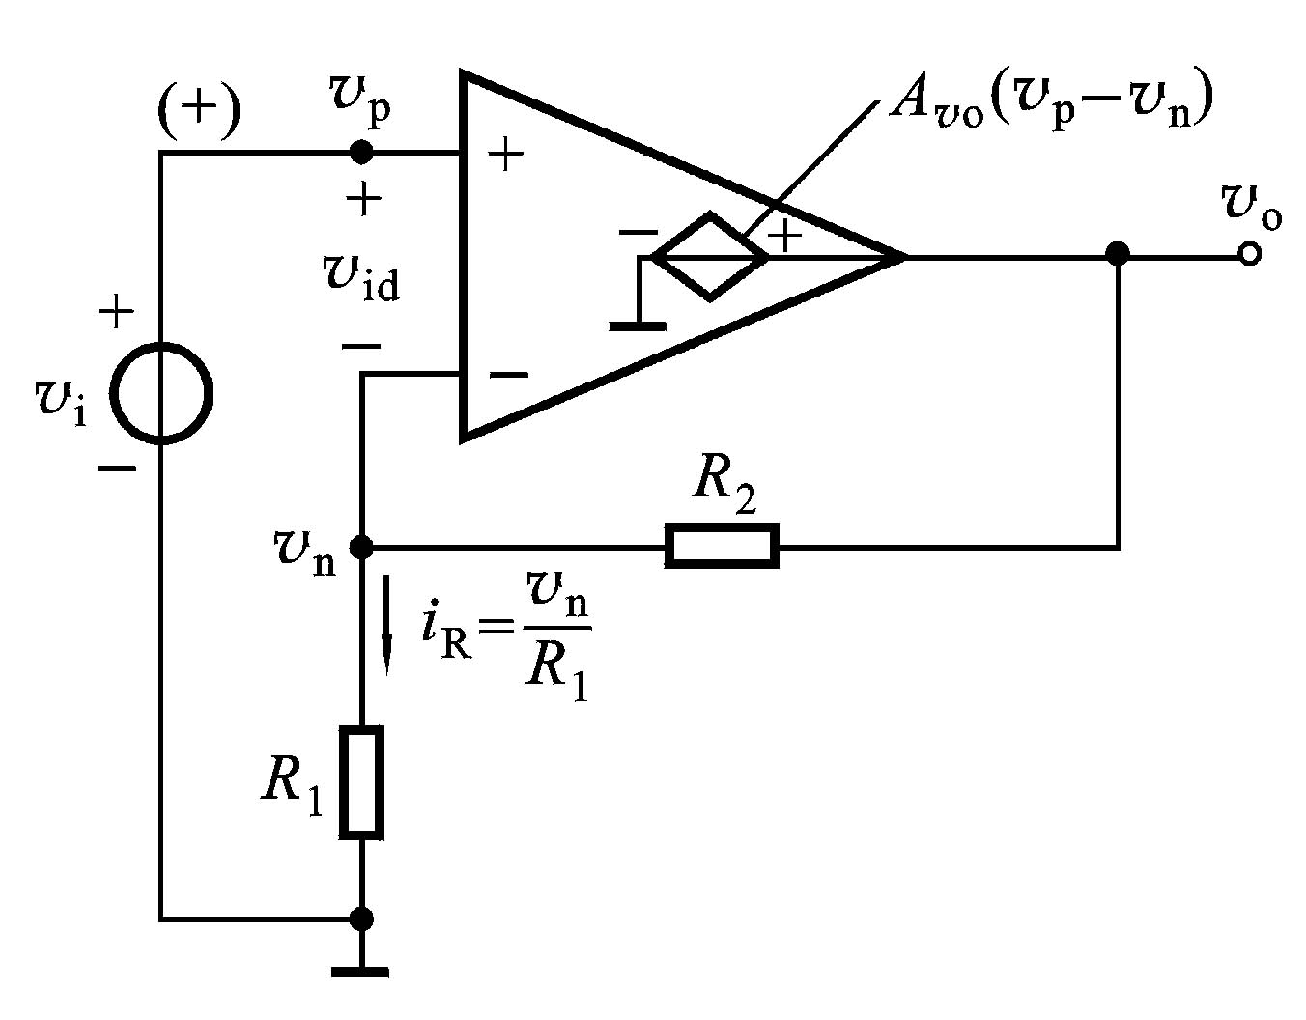
2.3.1 同相放大电路
1. 基本电路
（a）电路图 （b）小信号电路模型
图2.3.1 同相放大电路

Slide 12
2.3.1 同相放大电路
2. 负反馈的基本概念
开环
闭环
反馈：将放大电路输出量，通过某种方式送回到输入回路的过程。
瞬时电位变化极性——某时刻电位的斜率
电路有 v_{o} ＝ A_{vo} (v_{p}－v_{n})
引入反馈后：
v_{n}≠ 0，v_{p}(v_{i})不变
→ (v_{p}－v_{n})↓
→ v_{o}↓
使输出减小了，增益A_{v}＝v_{o}/v_{i}下降了，这时的反馈称为负反馈。

Slide 13
2.3.1 同相放大电路
3. 虚假短路
图中输出通过负反馈的作用，使v_{n}自动地跟踪v_{p}，
即v_{p}≈v_{n}，或v_{id}＝v_{p}－v_{n}≈0。这种现象称为虚假短路，简称虚短
由于运放的输入电阻r_{i}很大，所以，运放两输入端之间的
i_{p}＝-i_{n} ＝ (v_{p}－v_{n}) / r_{i} ≈0，这种现象称为虚断。
由运放引入负反馈而得到的虚短和虚断两个重要概念，是分析由运放组成的各种线性应用电路的利器，必须熟练掌握。

Slide 14
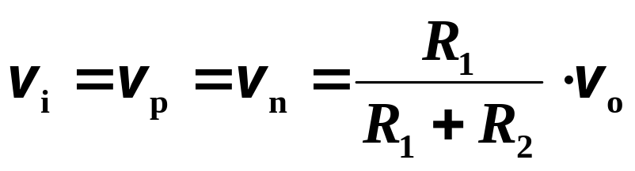
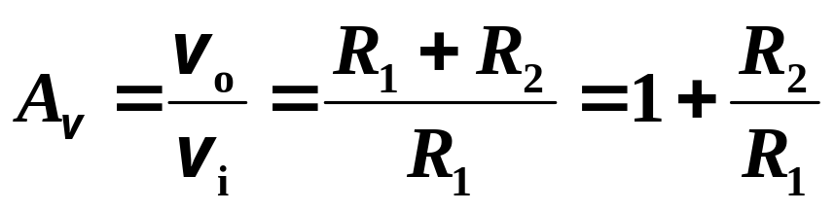
2.3.1 同相放大电路
4. 几项技术指标的近似计算
（1）电压增益A_{v}
根据虚短和虚断的概念有
v_{p}≈v_{n}， i_{p}＝-i_{n}＝0
所以:
（可作为公式直接使用）

Slide 15
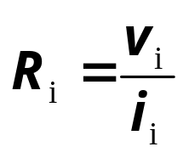
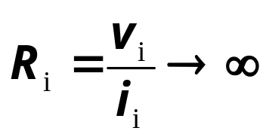
2.3.1 同相放大电路
4. 几项技术指标的近似计算
（2）输入电阻R_{i}
输入电阻定义：
根据虚短和虚断有：
v_{i}＝v_{p}，i_{i} ＝ i_{p}≈0
所以
R_{o}→0
（3）输出电阻R_{o}

Slide 16
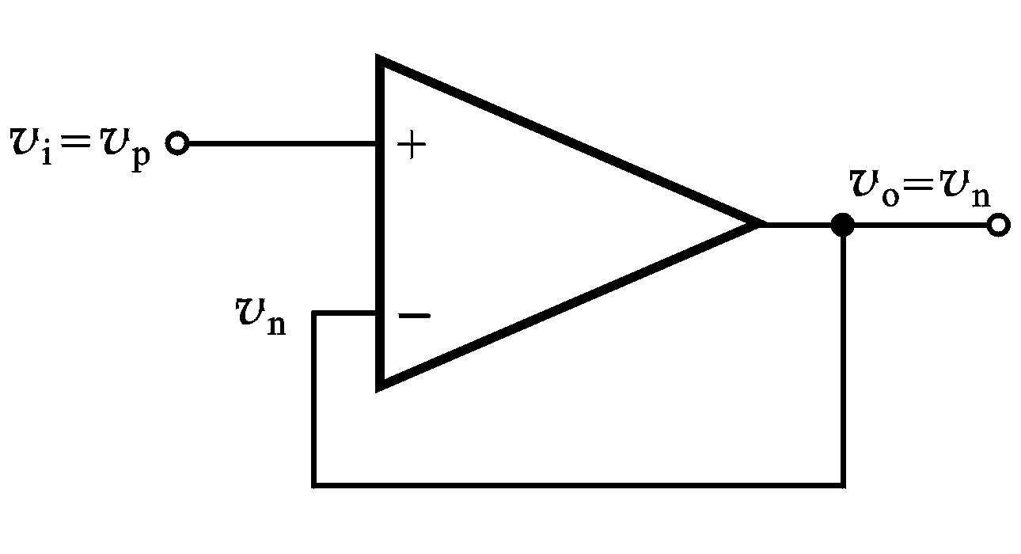
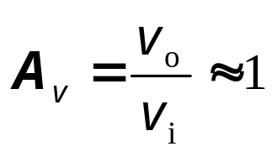
2.3.1 同相放大电路
5. 电压跟随器
根据虚短和虚断有：
v_{o}＝v_{n}≈ v_{p}＝ v_{i}
（可作为公式直接使用）

Slide 17
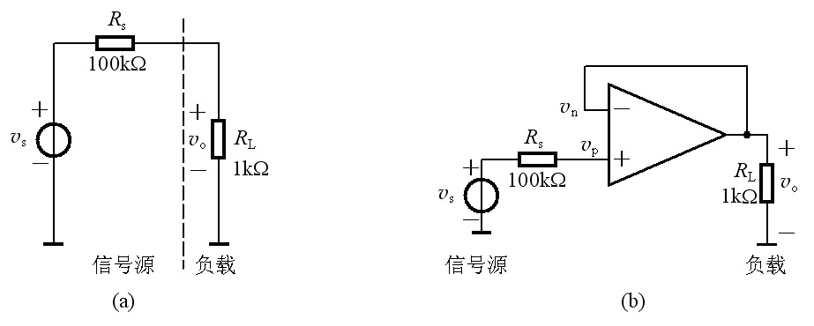
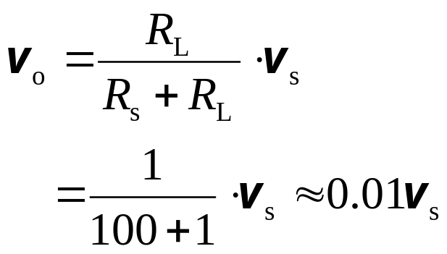
电压跟随器的作用:
无电压跟随器时,负载上得到的电压为：
接电压跟随器时，由于有：
i_{p}≈0，v_{p}＝v_{s}
根据虚短和虚断有：
v_{o}＝v_{n}≈ v_{p}＝ v_{s}

Slide 18
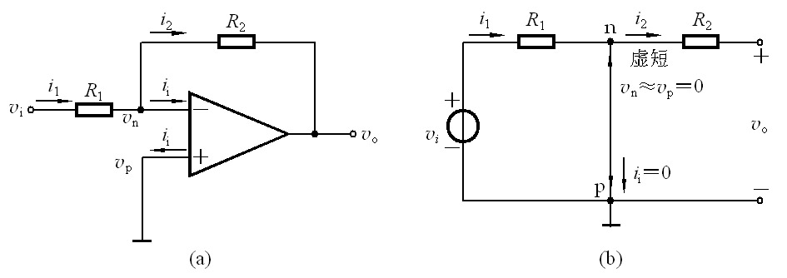
2.3.2 反相放大电路
1. 基本电路
（a）电路图 （b）由虚短引出虚地v_{n}≈0
图2.3.5 反相放大电路

Slide 19
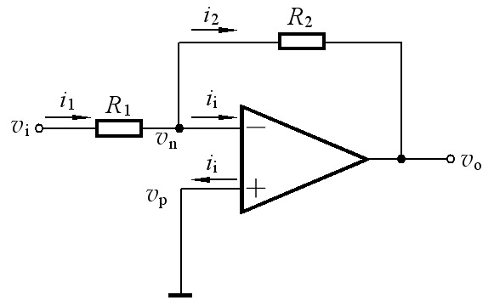
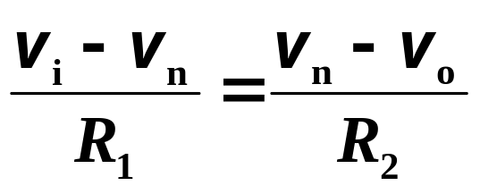
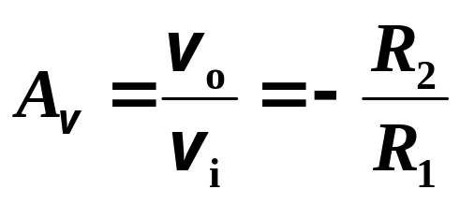
2.3.2 反相放大电路
2. 几项技术指标的近似计算
（1）电压增益A_{v}
根据虚短和虚断的概念有：
v_{n}≈ v_{p}＝ 0 ， i_{i}＝0
所以 i₁＝i₂
即
（可作为公式直接使用）

Slide 20
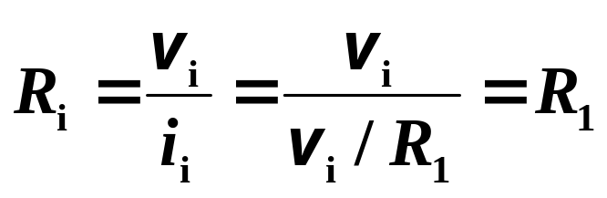
2.3.2 反相放大电路
2. 几项技术指标的近似计算
（2）输入电阻R_{i}
（3）输出电阻R_{o}
R_{o}→0

Slide 21
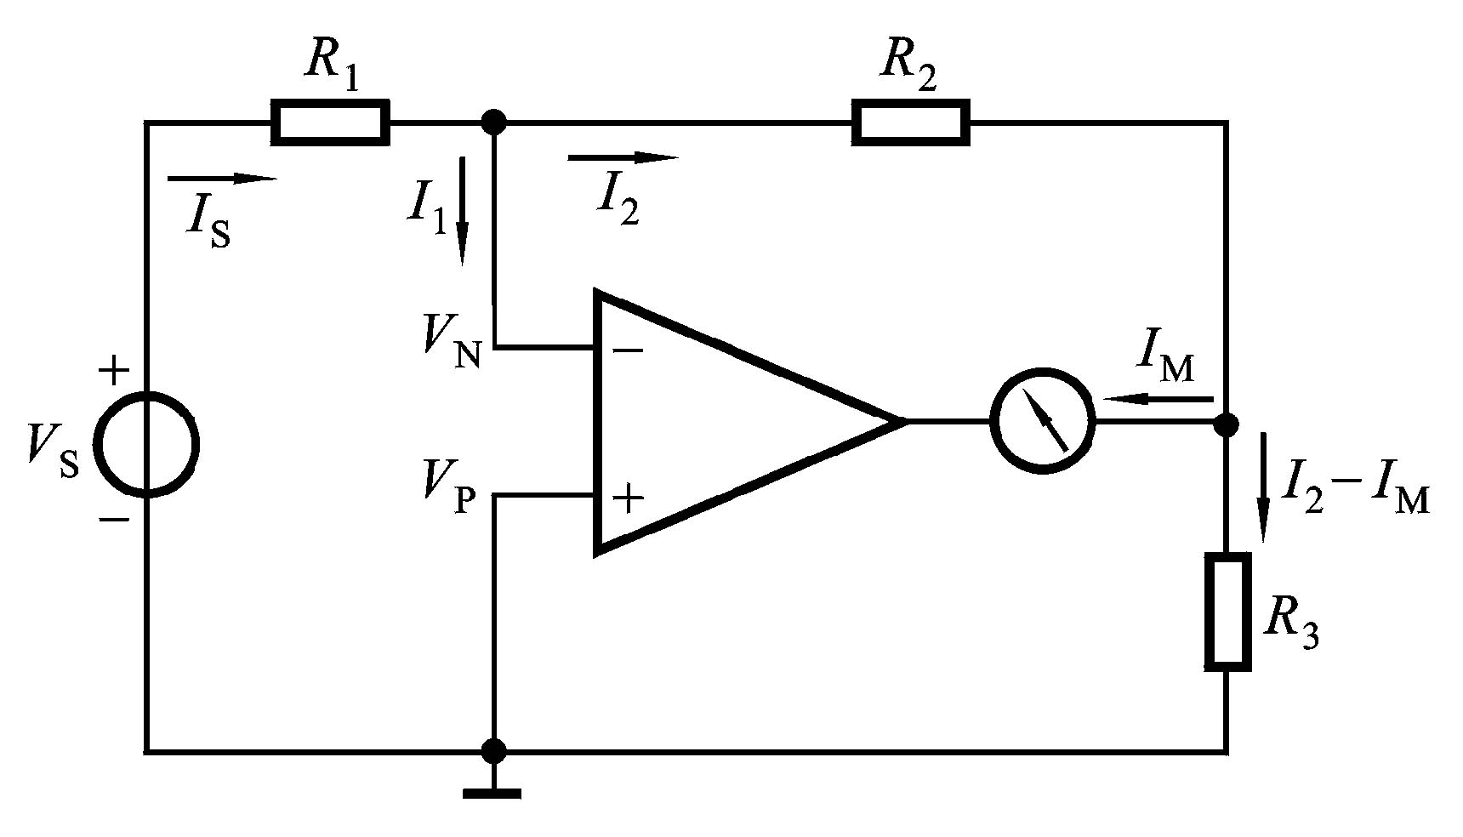
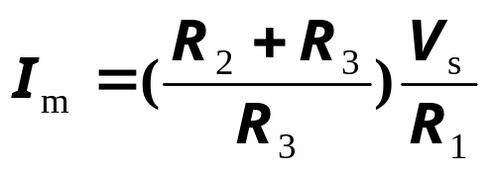
例2.3.3直流毫伏表电路
当R₂>> R₃时，
（1）试证明V_{s}＝( R₃R₁/R₂ ) I_{m}
（2）R₁＝R₂＝150kΩ，R₃＝1kΩ，输入信号电压V_{s}＝100mV时，通过毫伏表的最大电流I_{m(max)}＝？
解（1）根据虚断有 I_{i} =0
所以 I₂ = I_{s} = V_{s} / R_{1，}
R₂和R₃相当于并联，所以 –I₂R₂ = R₃ (I₂ - I_{m} )
又根据虚短有 V_{p} = V_{n} =0
所以
当R₂>> R₃时，V_{s}＝( R₃R₁/R₂ ) I_{m}
（2）代入数据计算即可

Slide 22
2.4 同相输入和反相输入放大电路的其他应用
2.4.1 减法电路
2.4.2 仪用放大器
2.4.3 求和电路
2.4.4 积分电路和微分电路

Slide 23
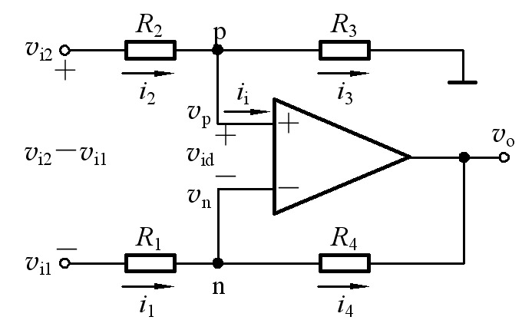
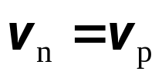
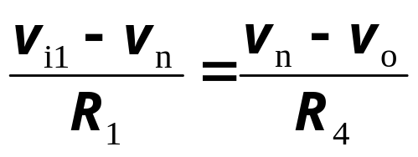
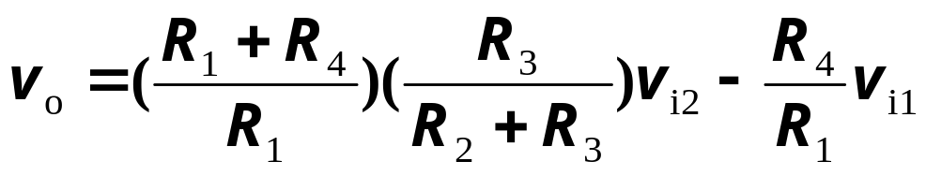
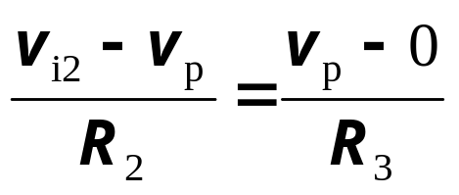
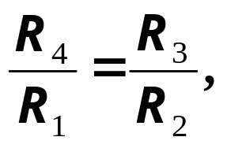
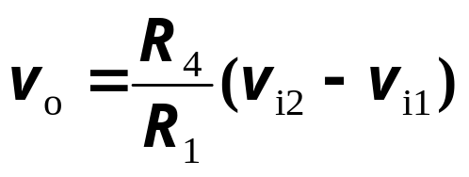


2.4.1 减法电路
从结构上看，它是反相输入和同相输入相结合的放大电路。
根据虚短、虚断和N、P点的KCL得：
当
则
若继续有
则

Slide 24
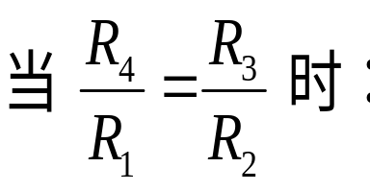
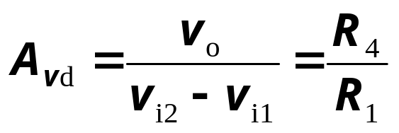
2.4.1 减法电路
从放大器角度看，增益为：
（该电路也称为差分电路或减法电路）

Slide 25
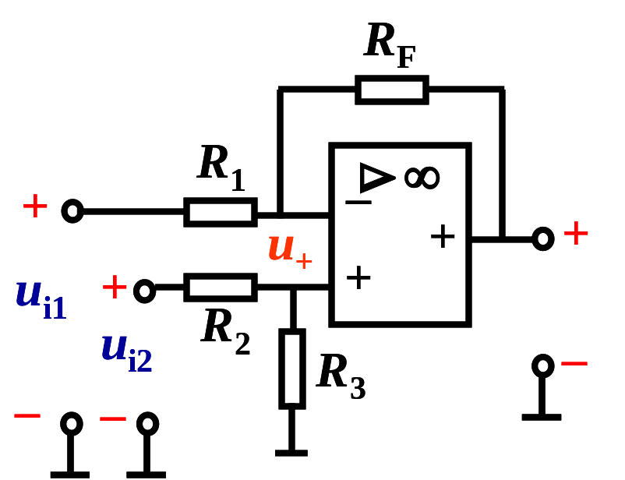
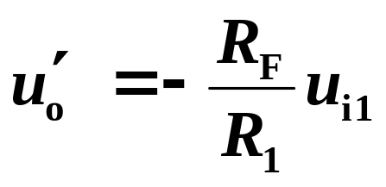
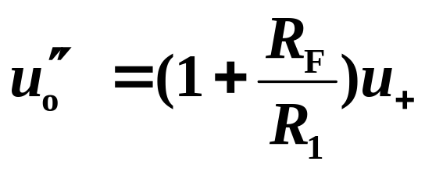
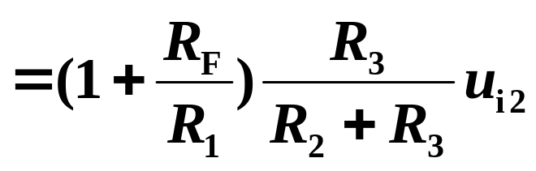
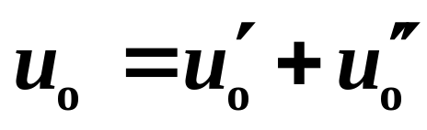
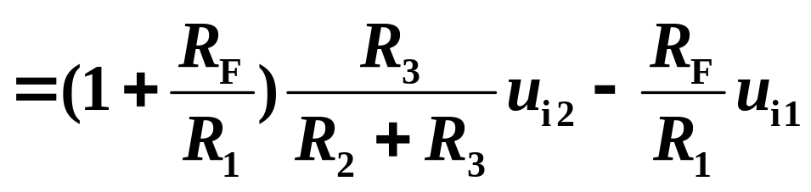
分析方法2：利用叠加原理
减法运算电路可看作是反相比例运算电路与同相比例运算电路的叠加。
u_{o}
平衡电阻：
R₁ = R₂ ，R₃ = R_{F}
缺点：比例系数调节不方便。

Slide 26
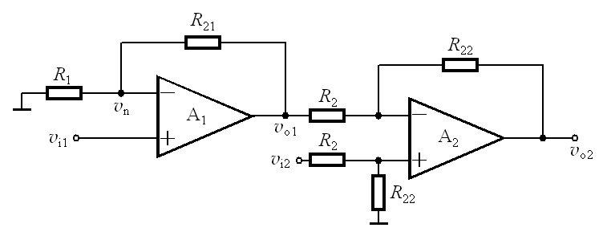
2.4.1 减法电路
一种高输入电阻的差分电路

Slide 27
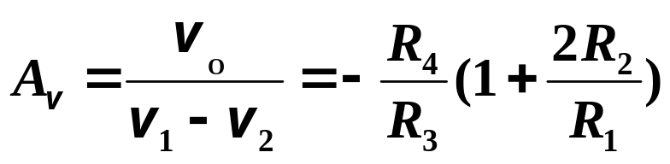
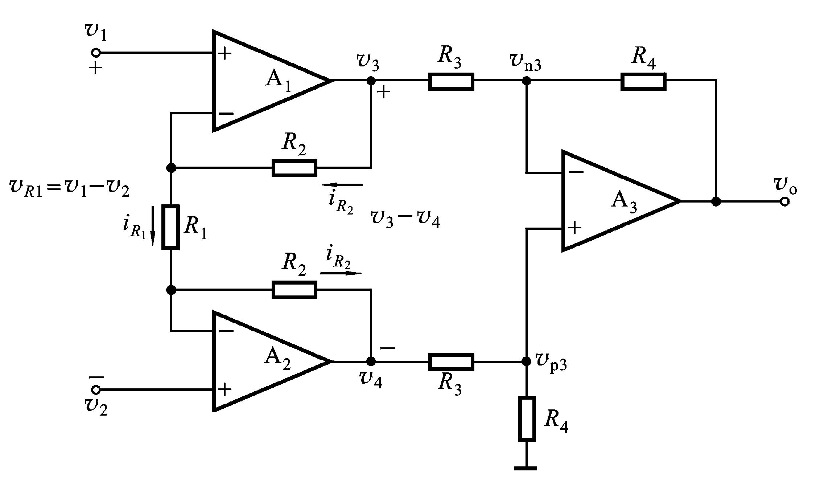
2.4.2 仪用放大器

Slide 28
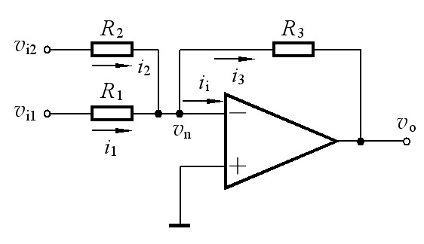
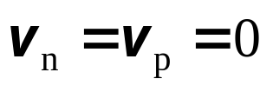
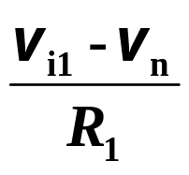
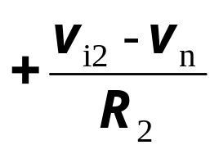
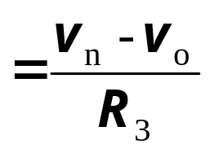
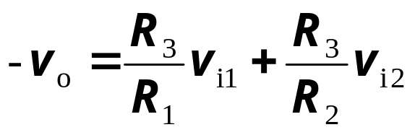


2.4.3 求和电路
根据虚短、虚断和N点的KCL得：
（该电路也称为加法电路）
若
则有

Slide 29
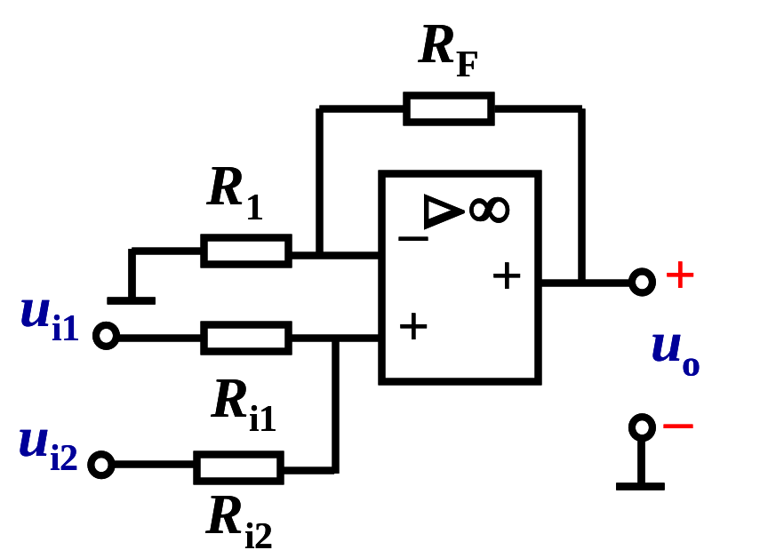






2. 同相加法运算电路
方法1: 根据叠加原理
u_{i1}单独作用(u_{i2}＝0)时，
同理，u_{i2}单独作用时
跳转

Slide 30




方法2：
u₊
思考
u₊=?
平衡电阻：
R_{i1} // R_{i2} = R₁ // R_{F}
也可写出 u–和 u₊的表达式，利用 u–= u₊ 的性质求解。

Slide 31







2.4.4 积分电路和微分电路
1. 积分电路
根据“虚短”，得
根据“虚断”，得
因此
电容器被充电，其充电电流为
设电容器C的初始电压为零，则：
式中，负号表示v_{O}与v_{I}在相位上是相反的。
（积分运算）

Slide 32




2.4.4 积分电路和微分电路
1. 积分电路
当v_{I}为阶跃电压时，有：
v_{O}与 t 成线性关系

Slide 33



2.4.4 积分电路和微分电路
2. 微分电路

Slide 34
课堂练习
47页2.3.1
2.3.5
2.4.7
2.4.9

Slide 35
作业
2.3.2
2.4.5
2.4.6

